Slide 1

Лекц 3.
Зах зээл ба нөхцөл байдлын судалгаа, шинжилгээ
S.EEM101
Инженерчлэлийн эдийн засаг
Engineering Economy
ШУТИС-ийн МХТС, холбооны салбарын багш Ц.Балжинням
Улаанбаатар хот. 2023-24.Хавар.

Slide 2
Хичээлийн суралцахуйн үр дүнгүүд
Оюутан энэ сэдвийг судалснаар дараах ур чадваруудтай болсон байна.
д/д | Суралцахуйн үр дүнгүүд | Суралцахуйн үр дүнг илэрхийлэх үйл үг | Суралцахуйн үр дүнгийн түвшин (Блумын) | CLOs хамаарал
1 | Маркетинг, түүний үндсэн ойлголтуудыг ойлгох, тайлбарлах, хэрэглэх. | Хэрэглэх (Apply) | Хэрэглэх | 1, 3
2 | Зах зээл, түүний үндсэн ойлголт болон оролцогчдыг ойлгох, тайлбарлах, хэрэглэх. | Хэрэглэх (Apply) | Хэрэглэх | 1, 3
3 | Маркетингийн судалгааны бүрэлдэхүүн хэсгүүдийг ойлгох тайлбарлах, хэрэглэх, тооцоолох. | Тооцоолох (Compute) | Шинжлэх | 1, 3
4 | Нөхцөл, байдлын шинжилгээний аргуудыг ойлгох, тайлбарлах, хэрэглэх | Хэрэглэх (Apply) | Хэрэглэх | 1, 3

Slide 3
Хичээлийн агуулга
Маркетинг болон зах зээлийн тухай үндсэн ойлголт
Маркетингийн судалгаа
  Маркетингийн судалгааны эх үүсвэр (анхдагч, хоёрдогч)
  Маркетингийн судалгааны аргууд (баримт бичгийн судалгаа, анкет, ярилцлага - ганцаарчилсан болон фокус)
Маркетингийн судалгааны бүрэлдэхүүн хэсгүүд
  Бизнесийн орчны судалгаа
    Макро орчин (Улс төр, эдийн засаг, нийгэм, технологи, хүрээлэн буй орчин, хууль эрх зүйн судалгаа)
    Микро орчин (хэрэглэгч, өрсөлдөгч, бэлтгэн нийлүүлэгч, зуучлагч, харилцагчдын судалгаа)
Нөхцөл байдлын судалгаа, шинжилгээ
  Бизнесийн орчны шинжилгээ
    PEST, PESTEL шинжилгээ
    SWOT, TOWS шинжилгээ
    Бостоны зөвлөх группын матриц

Slide 4
Маркетингийн үндсэн ойлголт
Маркетинг – Market – зах зээл, арилжаа наймаа хийгдэх газар.
Маркетинг – Зах зээлийг эзэмдэх ухаан.
Маркетинг – Хэрэглэгчийг өөртөө татах, хадгалж үлдээх ухаан.
Маркетинг – Зах зээлд хөтлөх, зах зээлийг эзэмдэх, удирдан жолоодох түлхүүр ухаан. /Монголын Маркетингийн холбооны ерөнхийлөгч Д.Дагвадорж/
Маркетинг /Ф.Котлер/ –
  Нийгмийн хувьд – хувь хүн, бүлэг хүмүүсийн хүсэл хэрэгцээг хангахад чиглэсэн үнэт чанар бүхий бүтээгдэхүүн бүтээх, арилжан солилцох нийгмийн болон удирдлагын үйл явц.
  Бизнесийн хувьд – хэрэглэгчдэд үнэт чанар бүхий бүтээгдэхүүн бий болгож хүргэх, тэдэнтэй харилцан ашигтай, тогтвортой харилцах үйл явц.
Маркетинг – Хэрэглэгчдийн эрэлт хэрэгцээг хангах замаар, тэднийг сэтгэл хангалуун болгосноор ашиг олоход чиглэсэн үйл ажиллагаа.
Notes:
“Маркетинг” гэх нэр томъёог анх 20-р зууны эхээр АНУ-ийн их сургуулиудын хичээлийн хөтөлбөрт хэрэглэж эхэлсэнийг тэмдэглэсэн байдаг (1905 онд Пенсильваний их сургуульд “Компаний бүтээгдэхүүний маркетинг” нэртэй хичээл орж байсан). Энэ үеэс эхлэн компаниудад зах зээл судлах нэгжүүд байгуулагдаж ажиллаж эхэлжээ.
Монгол улсад 1990-ээд оны зах зээлийн нийгэмд шилжсэн үеэс эхлэн маркетинг гэсэн нэр томъёог ашигласан.

Slide 5

Зар, сурталчилгаа, олон нийтийн харилцаа
Борлуулалтын урамшуулал
Хяналтын үйл ажиллагаа
Маркетингийн төлөвлөлт:
Маркетингийн стратеги, бодлого, хөтөлбөр боловсруулалт, өдөр тутмын үйл ажиллагааны төлөвлөлт
Өрсөлдөгчийн судалгаа
Хэрэглэгчдийн судалгаа
Зах зээлийн судалгаа

Slide 6
Зар, сурталчилгаа, олон нийтийн харилцаа
Борлуулалтын урамшуулал
Хяналтын үйл ажиллагаа
Маркетингийн төлөвлөлт:
Маркетингийн стратеги, бодлого, хөтөлбөр боловсруулалт, өдөр тутмын үйл ажиллагааны төлөвлөлт
Өрсөлдөгчийн судалгаа
Хэрэглэгчдийн судалгаа
Зах зээлийн судалгаа

Slide 7
Зах зээл – Хэрэглэгч хэрэгцээт бараа/бүт/үйлчилгээг худалдаж авах, харин үйлдвэрлэгч үйлдвэрлэсэн бараа/бүтээгдэхүүн/үйлчилгээгээ худалдах газар.
Зах зээл – Хоорондоо тодорхой төрлийн арилжаа хийх худалдагч, худалдан авагчдын нийлбэр.
Хэрэгцээ – Хүнд аливаа зүйл хэрэгтэй болох нь мэдрэгдэж, санаанд буухыг хэлнэ.
Хүсэл – Хувь хүний зан чанар, соёлын онцлогоор тодорхойлогдох хэрэгцээгээ хангах тэмүүлэл.
Эрэлт – Төлбөрийн чадвартай хүсэл.
Бүтээгдэхүүн – зах зээлд нийлүүлж байгаа бүх зүйлс:
Материаллаг = Бараа
Материаллаг бус = Үйлчилгээ
Арилжаа, солилцоо – нэг нэгэндээ хэрэгцээтэй байгаа зүйлсийг хоорондоо солилцох үйл явц.
Хэрэглэгч ижил төстэй бүтээгдэхүүн дотроос сонголт хийхдээ бүтээгдэхүүний үнийг ашиг тустай харьцуулдаг.
Үнэ бол ашиг тусын хэмжүүр
Бүтээгдэхүүний үнэт чанар – хэрэглэгчийн хувьд илэрхийлэх үнэ цэн /хэрэглэгчийн бүтээгдэхүүнээс хүлээж байгаа ашиг тус/.
Хэрэглэгчийн сэтгэл ханамж – бүтээгдэхүүний бодит ашиг тус хэрэглэгчийн хүлээлтэд нийцэх, эсвэл давахад бий болох сэтгэл хангалуун мэдрэмж.
Notes:
Зах зээлээ судалсанаар хэрэглэгчдийнхээ хэрэгцээ, хүсэл, эрэлтийг тодорхойлж чадна.

Slide 8
Маркетингийн менежмент – Өөрчлөгдөн хувьсах зах зээлийн нөхцөлд байгууллагын дотоод нөөц бололцоог харгалзан маркетингийн үйл ажиллагааг төлөвлөх, гүйцэтгэх, гүйцэтгэлд хяналт тавих, холбогдох судалгаа шинжилгээг хийх үйл ажиллагааны цогц.
/АНУ-ын Маркетингийн холбоо/
БУЦАХ ХОЛБОО
төлөвлөлт
хэрэгжилт
хяналт
ММ
Судалгаа, шинжилгээ
Мэдээллийн хэрэгцээг тодорхойлох
ММС
Хоёрдогч мэдээлэл
Мэдээллийн эх сурвалжийгтодорхойлох
Анхдагч мэдээлэл
Мэдээлэл цуглуулах
Маркетингийн судалгаа
Дотоод мэдээллийн сан
Маркетингийн тандалт
Мэдээллийг шинжлэх
Асуулга
Ажиглалт
Туршилт
Дотоод эх сурвалж
Гаднах эх сурвалж
Үр дүнг тайлагнах танилцуулах
ММ – Маркетингийн менежмент; ММС – Маркетингийн менежментийн судалгаа
Notes:
Маркетингийн менежмент – байнга, тасралтгүй хийгдэх үйл ажиллагаа.

Slide 9
Аливаа маркетингийн үйл ажиллагаа зах зээлийн судалгаанаас эхэлдэг.
ЗАХ ЗЭЭЛИЙН СУДАЛГАА
МАРКЕТИНГИЙН СУДАЛГАА
Зах зээлийг бүхэлд нь ойлгоход чиглэдэг
Хэрэглэгчдийн хэрэгцээ, хүслийг ойлгоход чиглэдэг
Зах зээлийн хэмжээг тогтоох
Хэрэглэгчийн хэрэгцээг ойлгох
Боломжуудыг тодорхойлох
Өрсөлдөгчдийг судлах
Бусад
Бүтээгдэхүүн санал болгох
Зохистой үнийг тогтоох
Түгээлтийн сувгуудыг сонгох
Маркетингийн кампанит ажил зохион байгуулах
Бусад

Slide 10
Мэдээллийн ангилал ба эх сурвалж
мэдээлэл
АНХДАГЧ
ХОЁРДОГЧ
Маркетингийн байгууллага үйл явдал болсон юмуу, сонгосон объект дээр анхдагч материал олж авахаар ажиглалт хийсэн мэдээнүүдийг цуглуулж, нэгтгэхийг хэлнэ.
Өмнө цуглуулсан болон боловсруулсан статистик, бусад тоон мэдээллийг шууд ашиглахыг хэлнэ. Энд өмнөх судалгааны тайлангийн тоо, материал ашиглах асуудал хамаарна.

Slide 11
Мэдээллийн ангилал ба эх сурвалж
Дотоод (байгууллагын архив, тайлан, өгөгдлийн сан, бүртгэл, тэмдэглэл г.м)
Хоёрдогч мэдээлэл
Гадаад (интернет, сонин сэтгүүл, телевиз, консалтин компани, мэргэжлийн холбоод)
Мэдээллийн эх үүсвэр
Асуулга (урьдчилан бэлтгэсэн асуултуудын дагуу хариулт авах)
Анхдагч мэдээлэл
Ярилцлага (ярилцах замаар хүмүүсийн санал бодлыг олж мэдэх)
Ажиглалт (хүн хүч, техник хэрэгслийн тусламжтайгаар ажиглах)
Туршилт (хяналттай нөхцөлд нэг буюу хэд хэдэн хүчин зүйлсийг зохицуулан судлах)

Slide 12

Маркетингийн судалгаа
Маркетингийн судалгаа бол байгууллагыг үйлчлүүлэгч болон худалдан авагчидтай мэдээллээр холбох гол функц нь юм.
Маркетингийн судалгааны үүрэг – шийдвэр гаргалтанд мэдээллээр хангах.
Мэдээлэл нь юунд хэрэглэгддэг вэ?
  Маркетингийн ямар нэг асуудлыг тодорхойлох;
  Маркетингийн үйл ажиллагааг явуулах, сайжруулах, болон үнэлэх
  Маркетингийн хэрэгжилтэнд хяналт тавих.

Slide 13
Маркетингийн судалгаа
Маркетингийн судалгааны чиглэл
Маркетингийн судалгаа (marketing research) нь маркетингийн тодорхой асуудлыг шийдвэрлэх зорилгоор мэдээлэл цуглуулж, шинжлэх, тухайн асуудлын талаар үнэн зөв дүгнэлт гаргаж авах үйл ажиллагаа юм.
Маркетингийн судалгааны дүгнэлт нь маркетингийн стратегийг тодорхойлох үндэс болдог.
Зах зээлийн судалгаа
Хэрэглэгчдийн судалгаа
Өрсөлдөгчийн судалгаа
Зуучлагчдын судалгаа
Бүтээгдэхүүний судалгаа
Үнийн судалгаа
Барааны хөдөлгөөн, хуваарилалтын сувгийн судалгаа
Идэвхижүүлэлтийн судалгаа
Байгууллагын дотоод орчны судалгаа

Slide 14
Маркетингийн судалгаа
Маркетингийн судалгаа явуулах ажиллагаа нь дараах үе шатыг дамждаг.
Зах зээлийн судалгаа дараахи нийтлэг чиглэлийг баримтална:
  3орилгоо тодорхойлох
  Мэдээлэлд шаардлагатай тоо материал нь тодорхой асуудлыг шинээр сэдэх бололцоо олгох
  Тусгай зориулалтаар зах зээлийн туршлага явуулж, зөвлөмж боловсруулах
  Статистик болон тоо мэдээллийг тайлангийн болон арга зүйн тодорхой хэлбэрт багцлан оруулж судалгаа, туршилт явуулж үнэлж, шинжилгээ хийх
  Тодорхой цаг хугацааны хязгаарлалт хийж өртгийн үнэлгээ тогтоох арга зүйг сонгох.
Судалгаа шинжилгээ хийж, үнэлэх дүгнэх арга зүй эзэмших.
Үнэлэх хэмжүүрээ тодорхойлох
Туршин судлах төлөвлөгөө хийх
Шийдвэрлэх асуудлаа илэрхийлэх
Зорилгоо дэвшүүлэх

Slide 15
Маркетингийн судалгааны аргууд
Тоон судалгаа (quantitative research)-ны үед судалгааны үр дүнг тоогоор илэрхийлэх, статистик боловсруулалт (дундаж хувийг тооцох, регресс, корреляцийн шинжилгээ г.м) хийх боломжтой байдаг.
Чанарын судалгаа (qualitative research) нь оролцогчдын хувийн бодлыг олж мэдэх зорилготой бөгөөд үр дүн нь гол төлөв тоогоор илэрхийлэгдэх боломжгүй байдаг.
Маркетингийн судалгаанд тухайн зах зээлийг төлөөлүүлэн оролцуулах хүмүүсийг түүвэр (sample) гэнэ.
Түүврийг тодорхойлохдоо:
  Судалгаанд хэнийг оролцуулах вэ?
  Судалгаанд хэдэн хүн оролцуулах вэ?
  Судалгаанд оролцогчдыг хэрхэн сонгох вэ?

Slide 16
Маркетингийн судалгааны аргууд
 | Чанарын судалгаа | Тоон судалгаа
Эх үүсвэр | Үг, дүрсээр илэрхийлэгдэх мэдээлэл | Тоо
Шинжилгээний техник | Ажиглалт, ярилцлага, баримтын судалгаа | Статистик
Гол хэрэглүүр | Чиг асуулт | Судалгааны асуулга

Slide 17
Анхдагч мэдээлэл цуглуулах аргууд
Зорилго: Баттай баримт, факт цуглуулах.
Түгээмэл ашиглагддаг аргууд:
  Ярилцлагын арга – Судалгаанд оролцогчтой ярилцах замаар үзэл бодол, хүсэл эрмэлзэл зэрэг сэтгэл зүйн дотоод ертөнцөд нь нэвтэрч, нийгмийн үзэгдэл, үйл явцын тухай шинэ сэргэг тоо, баримт мэдээлэл олж авах арга.
    Ганцаарчилсан ярилцлага
    Фокус группын ярилцлага
    Утсаар санал авах арга
  Ажиглалтын арга – Хүмүүсийн хандлага, зан байдал, аливаа үйл ажиллагааны явцыг системтэй сонгож ажиглах, ажигласан зүйлээ тэмдэглэх арга.
    Оролцооны: Судлаач тухайн ажиглалтын объект болох үйл явцынхаа нэг хэсэг болон оролцох ба ингэж оролцох явцдаа санал бодлоо чөлөөтэй хуваалцахыг хэлнэ.
    Хөндлөнгийн: Судлаач асуулт асуух буюу үзэл бодлоо илэрхийлэн оролцохгүйгээр ил эсвэл далд маягаар ажиглалт хийх үйл явц
  Баримт бичгийг судлах арга
  Асуулгын арга

Slide 18
Асуулга (Survey)
Асуулга – судалгаанд оролцогчидтой биечлэн эсвэл утас, шуудан, интернетээр харилцаж урьдчилан бэлтгэсэн асуултуудын дагуу мэдээлэл авах маркетингийн судалгааны нэг арга юм.
Асуулгын аргаар мэдээлэл цуглуулахад гол төлөв асуулгын хуудас буюу анкет (questionnaire) ашигладаг.
Анкет нь:
  Удиртгал хэсэг: зорилго, ач холбогдол, судалгаа авч байгаа байгууллага, бөглөхөд шаардлагатай хугацаа болон тайлбар зэргийг оруулна.
  Шалгах хэсэг: судалгаанд оролцогчийн талаарх мэдээлэл, хаяг, албан тушаал, нас, хүйс, орлого гэх мэт.
  Үндсэн хэсэг: тухайн судалгааны зорилгод шууд хамааралтай асуултууд багтана.

Slide 19
Анкетийн асуултуудын ангилал
ХААЛТТАЙ АСУУЛТ
Асуулт | Тайлбар | Жишээ нь:
Энгийн | Зөвхөн хоёр сонголттой | Та гар утастай юу? а. Тийм б.Үгүй
Олон сонголттой | Хоёроос дээш хариулт санал болгох асуултууд | Та аль операторын хэрэглэгч вэ? А. Мобиком Б. Скайтел В. Юнител Г. Жи мобайл
НЭЭЛТТЭЙ АСУУЛТ
Нээлттэй | Судалгаанд оролцогчид өөрийнхөө үгээр хариулах боломж олгосон асуултууд | Үйлчилгээний талаарх таны санал: ........................................................................................................

Slide 20
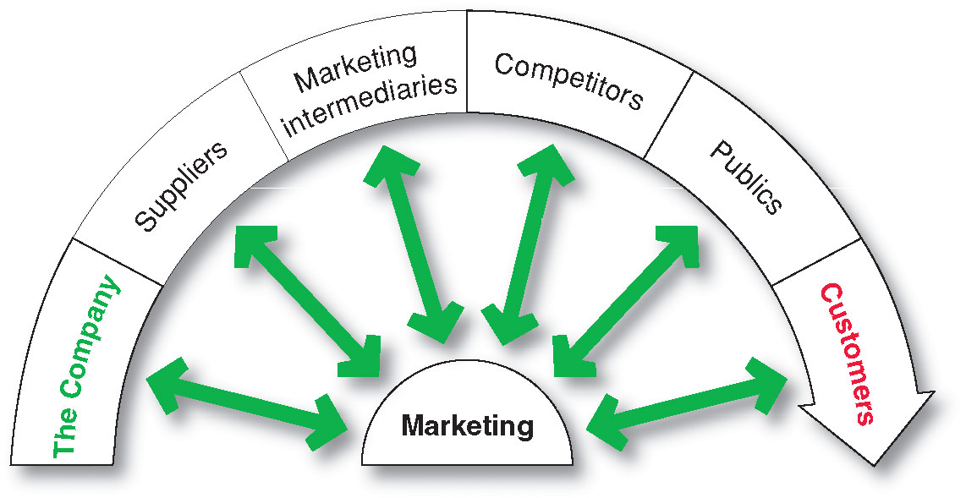
Маркетингийн МИКРО орчин
Байгууллагын үйл ажиллагаанд шууд нөлөөлөх хүчин зүйлс багтана.
Маркетингийн микро орчин – үйлдвэрлэл, үйлчилгээ явуулахын тулд харгалзан үзэх, харилцан хамаарал бүхий хүчин зүйлүүдийн нэгдэл.

Slide 21
Маркетингийн МИКРО орчин
Нийлүүлэгчид
Байгууллага
Маркетингийн зуучлагчид
Хэрэглэгчид
Түншүүд
Өрсөлдөгчид
БАЙГУУЛЛАГА – Байгууллагын эрдэм шинжилгээ судалгаа, туршилт боловсруулалтын алба, техник хангамжийн алба, бүртгэл санхүүгийн алба, үйлдвэрлэлийн зэрэг байгууллагын доторх буюу хэсэг бүлгүүдийн ашиг сонирхлыг хооронд нь холбоотойгоор авч үздэг.
БЭЛТГЭН НИЙЛҮҮЛЭГЧИД – Аливаа байгууллага, түүний өрсөлдөгчдийг тодорхой нэр төрлийн бүтээгдэхүүн үйлдвэрлэх, ажил үйлчилгээ явуулахад нь зориулж материал, түүхий эдээр хангадаг худалдааны байгууллага, хувь худалдаачид.
  Зах зээлийн үед аливаа үйлдвэрлэгчид, бэлтгэн нийлүүлэгчид бие биенээ чөлөөтэй сонгож авах бололцоотой. Ингэхдээ хоёр үндсэн шалгуур үзүүлэлтийг харгалзаж үзнэ:
    Материал түүхий эдээр тасралтгүй хангах нөхцөл
    Материал түүхий эдийн үнийг тогтвортой барьж байх.
  Зах зээлийн харилцаанд бэлтгэн нийлүүлэгчид жижиглэнгийн ба бөөний худалдааны хэлбэрээр оролцдог.

Slide 22
Маркетингийн МИКРО орчин
Нийлүүлэгчид
Байгууллага
Маркетингийн зуучлагчид
Хэрэглэгчид
Түншүүд
Өрсөлдөгчид
ЗУУЧЛАГЧИД – Түншүүдийн хооронд бараа үйлчилгээг хүргэх, борлуулах сурталчилахад нь тусладаг.
Маркетингийн зуучлагчдыг дотор нь:
  Худалдааны зуучид. Худалдааны байгууллагууд түнш олж өгөх эсвэл бараа үйлчилгээг нь борлуулахад шууд тусалдаг ажил хэрэгч худалдааны байгууллага, хувь хүмүүсийг худалдааны зуучлагчид гэнэ.
  Барааны хөдөлгөөнийг зохион байгуулдаг мэргэжлийн байгууллагууд. Энэ нь компани худалдаачдын барааг хадгалах, нөөцлөх, тээвэрлэх, хэрэглэгчдэд хүргэхэд нь тусалдаг байгууллага юм.
  Маркетингийн үйлчилгээ үзүүлдэг товчоод. Yүнд: маркетингийн судалгаа, сурталчилгаа, зарлал, чимэглэл хариуцсан болон маркетингийн зөвлөлгөө өгдөг газрууд багтдаг. Тэд барааг хамгийн тохиромжтой газар борлуулахад тусалдаг.
  Санхүү - зээлийн байгууллага. Yүнд: банк, зээлийн компани даатгал болон үйлдвэрлэл, худалдааны ажлыг санхүүжүүлэхэд тусалдаг байгууллага багтана.

Slide 23
Маркетингийн МИКРО орчин
Нийлүүлэгчид
Байгууллага
Маркетингийн зуучлагчид
Хэрэглэгчид
Түншүүд
Өрсөлдөгчид
ХЭРЭГЛЭГЧИД - Аливаа байгууллага зургаан янзын худалдан авагчийн зах зээлд гарч худалдаа, арилжаа хийх боломжтой.
Зах зээлийн харилцааны нөхцөлд байгууллага, компаниуд өөрсдийн хэрэгцээтэй түүхий эд, ажиллах хүч, техник, технологи болон бусад шаардлагатай зүйлээ худалдан авагчийн, бэлтгэн нийлүүлэгчийн, зуучлагчийн, нөлөөллийн, ажиллах хүчний, дотоодын зах зээлээс худалдан авч, үйлдвэрлэл, үйлчилгээгээ явуулдаг.
ӨРСӨЛДӨГЧИД - Худалдан авагчдаас гарах зардлыг бусдаас түрүүлж авахын төлөө үйл ажиллагаагаа чиглүүлдэг. Өрсөлдөөн бол бүтээгдэхүүн, үйлчилгээний янз бүрийн чиглэлээр явагддаг.
Notes:
ӨРСӨЛДӨГЧИД:
Зах зээлийн эдийн засагт ижил төрлийн бүтээгдэхүүн, үйлчилгээг зах зээлд нийлүүлэх болон нөөцийг бэлтгэхтэй холбогдсон өрсөлдөөн үүсдэг. Өрсөлдөгчид нь худалдан авагчдаас гарах зардлыг бусдаас түрүүлж авахын төлөө үйл ажиллагаагаа чиглүүлдэг. Өрсөлдөөн бол бүтээгдэхүүн, үйлчилгээний янз бүрийн чиглэлээр явагддаг.
Нэг ижил төрлийн бүтээгдэхүүн, үйлчилгээ эрхлэгчид өрсөлдөгчийн зах зээлд эзлэх хувь, бүтээгдэхүүний стандарт, баримталж буй стратеги зэргийг судалж, өөрийн зах зээлийн бодлого, үйл ажиллагааны тактик боловсруулдаг. Иймээс байгууллага, компаниуд өрсөлдөөний орчны судалгаа, шинжилгээ хийдэг. Шинжилгээний гол зүйл нь мэдээлэл юм. Менежерүүд олон сувгаар мэдээлэл эрэн сурвалжилж, түүнд боловсруулалт хийж нууц стратеги, төлөвлөгөө хийдэг. Ингэсэнээрээ өрсөлдөөнд ялахын төлөө бүтээгдэхүүний чанарыг сайжруулж, өнгө дизайн, үйлчилгээний өөрийн гэсэн үзэл баримтлал, хэрэглэгчээ татах онцлог шинжийг бүрдүүлдэг.

Slide 24
Маркетингийн МИКРО орчин
Нийлүүлэгчид
Байгууллага
Маркетингийн зуучлагчид
Хэрэглэгчид
Түншүүд
Өрсөлдөгчид
ТҮНШҮҮД - Тухайн байгууллагын үйл ажиллагааг хүлээн зөвшөөрдөг, зорилтоо биелүүлэхэд нь тодорхой нөлөө үзүүлж чадах бүлгийг түншийн харилцаатай бүлэг гэнэ.
  Тэдгээр бүлэг нь байгууллагын үйл ажиллагаанд эсрэг эсвэл эерэг нөлөөлөл үзүүлж байдаг.
Түншийн дэмжлэг туслалцааг олж авахын тулд байгууллага, компаниуд шинэ содон чанарын бүтээгдэхүүн үйлдвэрлэх зорилго тавина. Зах зээлийн үед аливаа байгууллага түншийн харилцаатай долоон янзын бүлгээр хүрээлүүлсэн орчинд үйл ажиллагаагаа явуулдаг.
Санхүүгийн түнш,
Мэдээллийн хэрэгслийн харилцагч,
Улсын байгууллагын түншийн харилцаатай бүлгүүд,
Харилцагч иргэд,
Түншийн харилцаатай орон нутгийн бүлгүүд,
Хэрэглэгчидээ өргөжүүлэх,
Түншийн харилцаатай дотоод бүлгүүд.
Notes:
Байгууллагын харилцааны маркетингийн бүрэлдэхүүнд төрөл бүрийн харилцагч байгууллага хүмүүс орно.
Санхүүгийн түнш. Энд байгууллагын санхүүгийн байдалд дэмжлэг туслалцаа үзүүлж чадах банк хөрөнгө оруулалтын байгууллага, хөрөнгийн бирж, хувь нийлүүлэгчид зэрэг харилцагчид ордог.
Мэдээллийн хэрэгслийн харилцагч. Yүнд: радио, телевиз, сонин, сэтгүүлийн байгууллагууд хамаарагдана.
Улсын байгууллагын түншийн харилцаатай бүлгүүд. Yүнд: татвар, санхүү, гаалийн алба, хууль хяналтын байгууллагууд багтана.
Харилцагч иргэд. Энэ нь бэлтгэн нийлүүлэгчид, худалдан авагчид, дэмжигчдээс бүрдэнэ.
Түншийн харилцаатай орон нутгийн бүлгүүд. Бизнесийн болон бизнесийн бус бүх байгууллагууд орон нутгийн оршин суугчидтай нягт холбоотой байх ёстой.
Хэрэглэгчидээ өргөжүүлэх. Байгууллагууд өөрийн бараа үйлчилгээнд хэрэглэгчид хэрхэн хандаж байгаад байнга хяналт тавьж байх ёстой.
Түншийн харилцаатай дотоод бүлгүүд. Yүнд байгууллагын ажилчин албан хаагчид, хамт олны зөвлөл, захиралын зөвлөлийн гишүүд ордог.

Slide 25
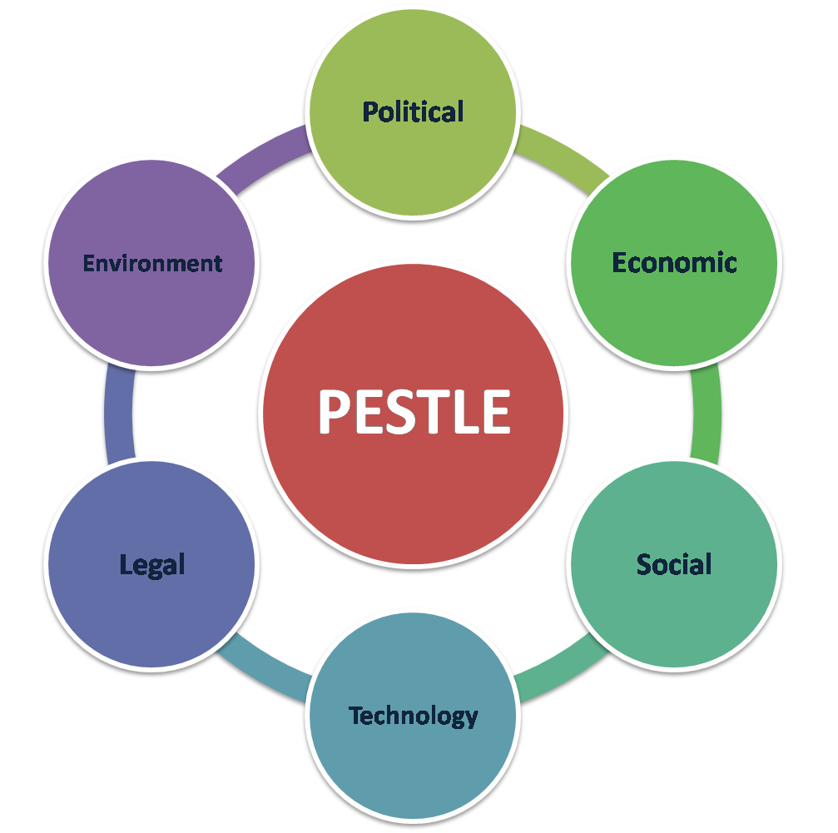
Маркетингийн МАКРО орчин
Макро орчин – Байгууллагын язгуур ашиг сонирхолтой голдуу харшилдаг, байгууллага өөрөө хяналт тавьж чадахгүй, гэхдээ нөлөөлөлд нь зайлшгүй ордог хүчин зүйлүүд багтана.
  Хүн ам зүйн хүчин зүйл
  Эдийн засгийн хүчин зүйл
  Байгалийн хүчин зүйл
  Шинжлэх ухаан, технологийн хүчин зүйл
  Улс төрийн хүчин
  Хууль эрх зүйн хүчин зүйл
  Нийгэм, соёлын хүчин зүйлээс бүрдэнэ.

Slide 26
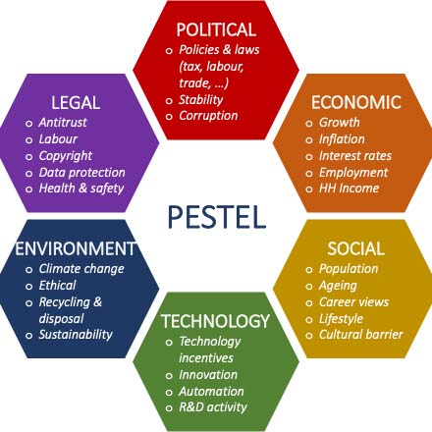
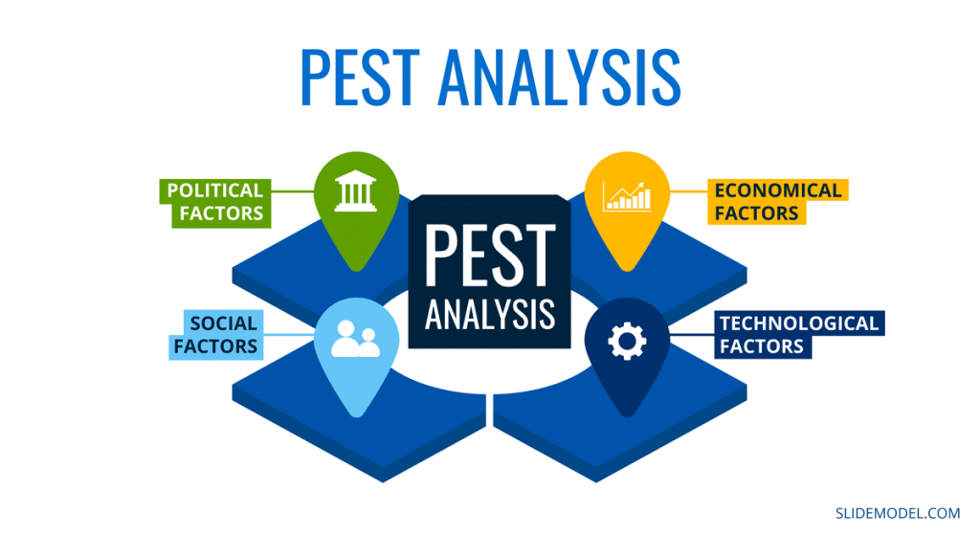
PEST, PESTEL шинжилгээ
Notes:
P- Улс төрийн хүчин зүйл (ЗГ-ын тогтвортой байдал, ЗГ-ын бодлого, хүнд суртал, авлигын түвшин, улс төрийн лобби бүлгийн үйл ажиллагаа, үйл явц г.м.)
E- Эдийн засгийн хүчин зүйл (ЭЗ-ийн ерөнхий чиг хандлага, ДНБ-ний өсөлт, ажилгүйдэл, инфляци, экспорт, импорт, татвар, мөнгөний бодлого, хүүгийн түвшин, ОУ-ын худалдаа, вальютын бодлого г.м.)
S- Нийгэм, соёлын хүчин зүйл (хүн ам зүй, хүн ам зүйн бүтцийн өөрчлөлт, амьдралын хэв маяг, чиг хандлага, дундаж наслалт, эрүүл мэндийн статистик, боловсролын түвшин, нийгмийн шилжилт хөдөлгөөн, хотжилт, хөдөлмөрийн зах зээл г.м.)
T- Техник, технологийн хүчин зүйл (Технологийн хууль тогтоомж, тусгай зөвшөөрөл олголт, оюуны өмчийн асуудал, технологийн санхүүжилт, технологийн шинэ чиг хандлагын нутагшуулалт, шинээр гарч ирж буй технологийн нөлөө г.м.)

Slide 27
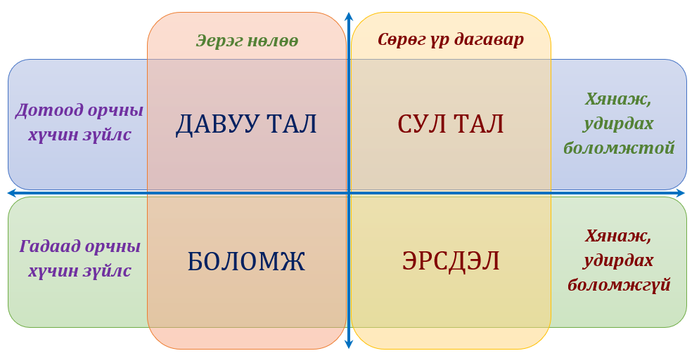
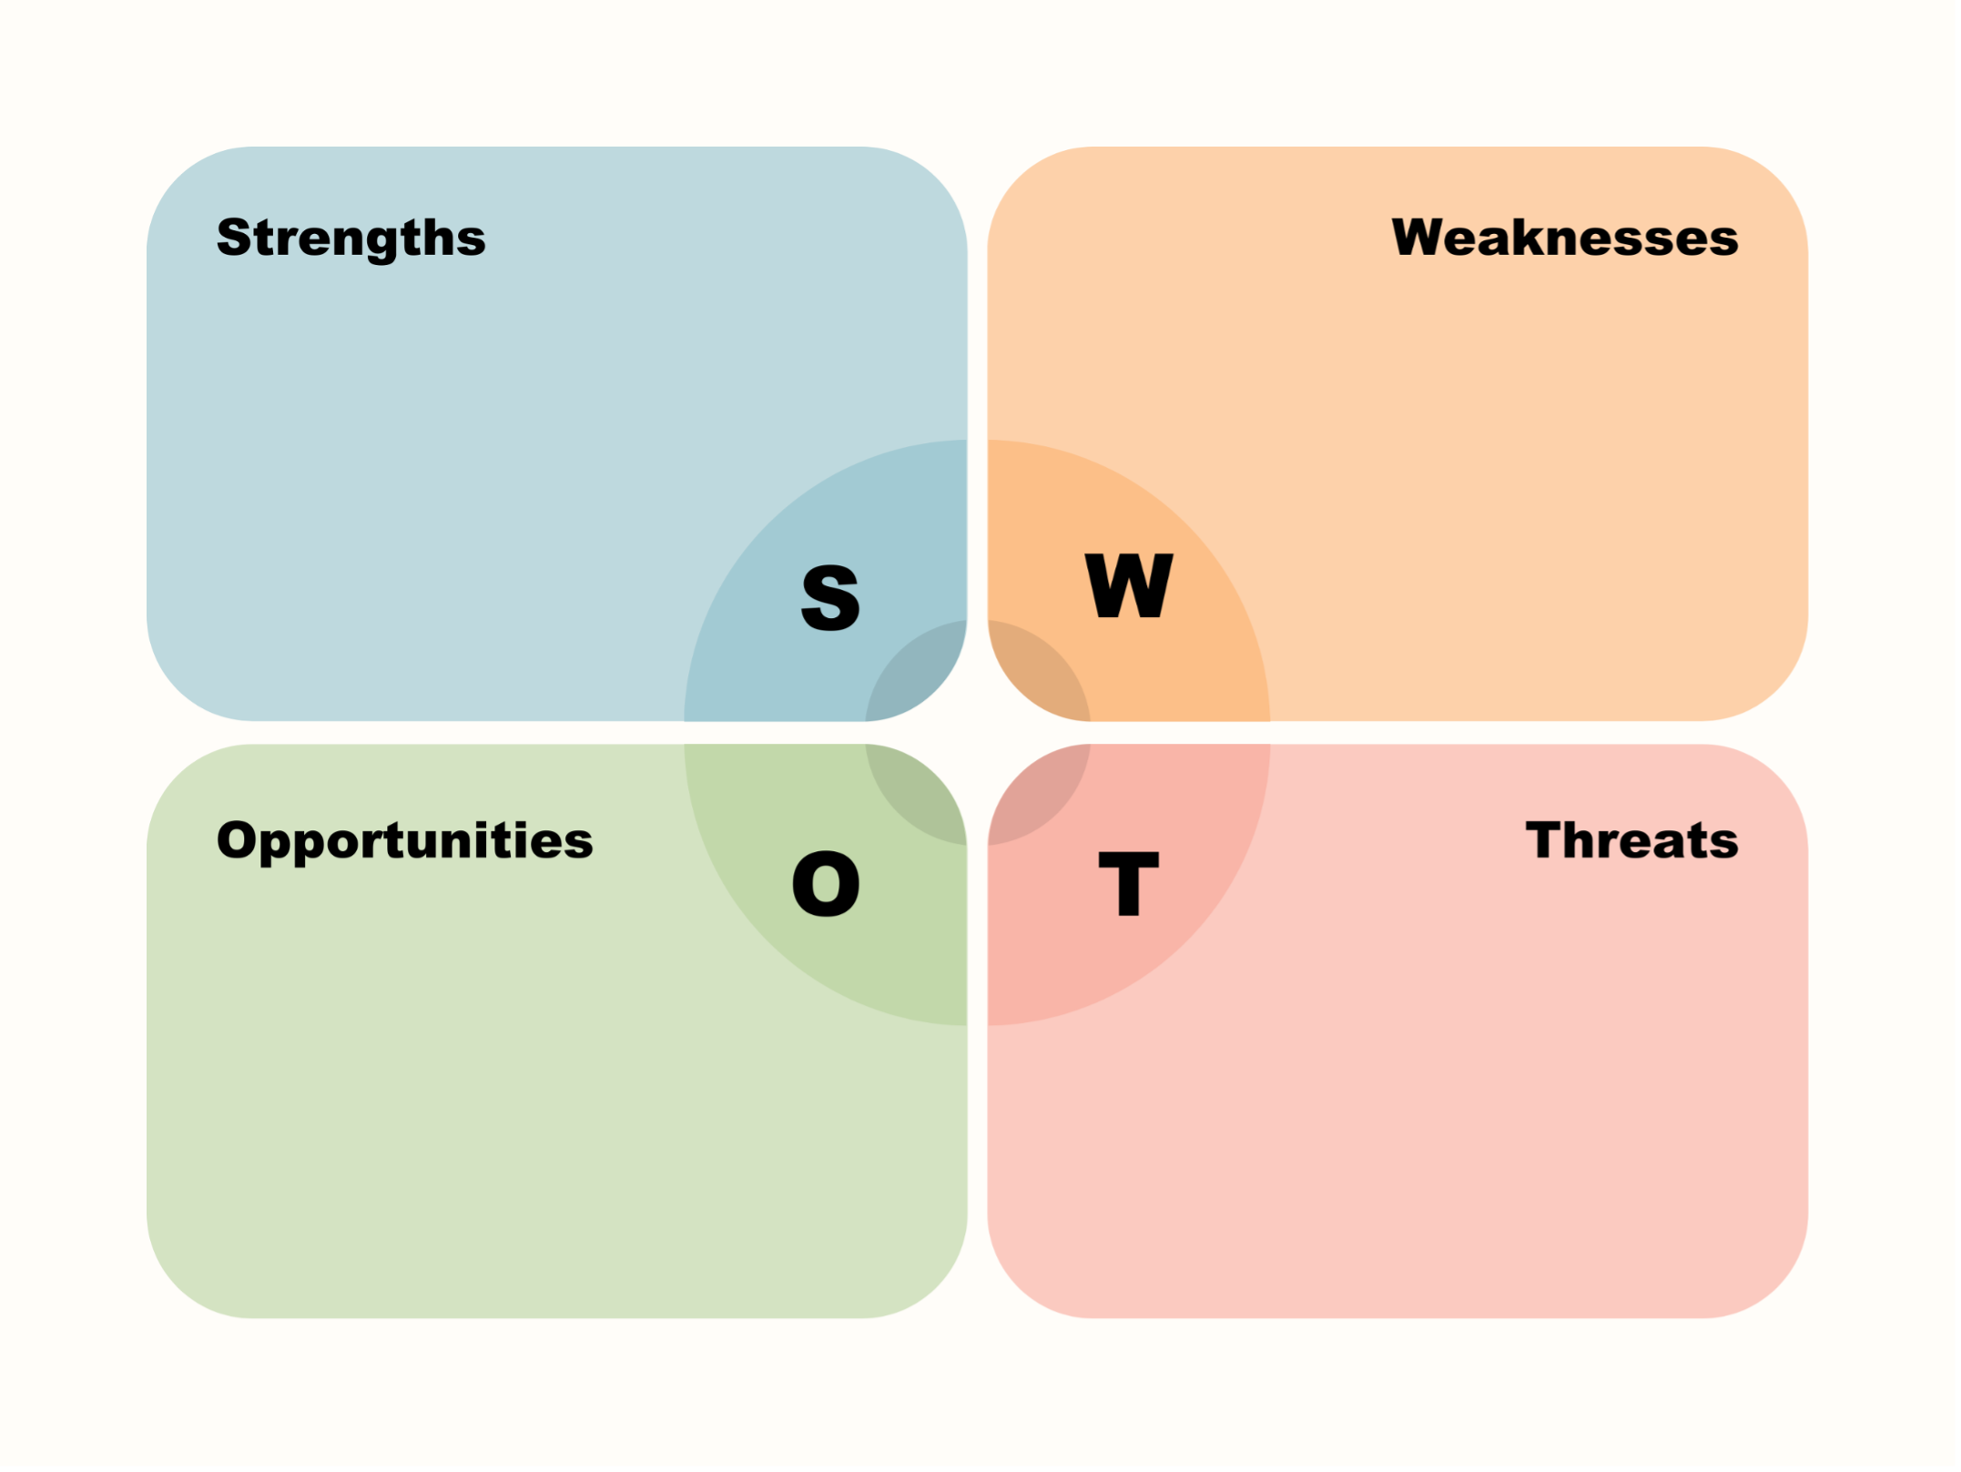
SWOT шинжилгээ
Нөхцөл байдлаа тодорхойлох, гадаад дотоод орчны хамтатгасан шинжилгээ
Гадаад аюул занал болон боломжийг дотоод сул тал болон давуу талтай уялдуулан зохицуулахад чиглэгдсэн үнэлэлт дүгнэлтийг системтэй хийх арга.

Slide 28
SWOT шинжилгээ
SWOT шинжилгээний давуу тал, сул тал нь дотоод орчны судалгаа, шинжилгээний үр дүнд тодорхойлогддог.
Харин боломж, эрсдэл нь гадаад орчны судалгаа, шинжилгээний үр дүнд тодорхойлогддог.
Давуу болон сул талыг харгалзан боломж, эрсдэлээс ялгах гол асуулт нь “Хэрэв бид байхгүй байсан бол ийм асуудал тавигдах байсан уу?”
Энэхүү асуултад “тийм” гэж хариулагдаж байвал тухайн авч үзэж буй асуудал нь гадаад орчны хүчин зүйл болно.

Slide 29
TOWS шинжилгээ
SWOT шинжилгээ ашиглан стратеги боловсруулахдаа TOWS ашиглах боломжтой.
Гадаад болон дотоод орчинг байгууллагын давуу болон сул талуудтай уялдуулан стратеги боловсруулах аргачлал.
Дотоод орчин Гадаад орчин | Давуу тал (S) | Сул тал (W)
Боломж (O) | S-O стратеги Боломжийг давуу тал болгон ашиглах стратегийг томьёолох | W-O стратеги Боломжинд тулгуурлан сул талаа үгүй хийх стратегийг томьёолох
Эрсдэл (T) | S-Т стратеги Давуу талаа ашиглан аюулаас зайлсхийх стратегийг томьёолох | W-T стратеги Сул талаа багасгаж аюулаас зайлсхийх стратегийг томьёолох

Slide 30
BCG матриц (Boston Consulting Group)
Компаниудыг бүтээгдэхүүн, үйлчилгээнийхээ талаар шийдвэр гаргахад чиглүүлдэг загвар.
Энэ арга зах зээлд эзлэх харьцангуй хувь хэмжээ болон зах зээлийн өсөлтийн хэмжээг авч үздэг.
  Зах зээлд эзлэх харьцангуй хувь хэмжээ – тухайн компаний зах зээлд эзлэх хувийг түүний хүчтэй өрсөлдөгчийн зах зээлд эзлэх хувьтай харьцуулсан харьцаа.
  Зах зээлийн өсөлтийн хэмжээ – Тухайн зах зээл хэр ирээдүйтэй болохыг харуулна.
Энэ аргаар үндсэн 4 бүлэгт хуваана.
  Од – Өсөж буй зах зээлд тэргүүлэгч байр суурьтай. Эзлэх харьцангуй хувь хэмжээ өндөр, Зах зээлийн өсөлт өндөр. Хөрөнгө оруулалт их шаардана. Өсөлт саарахад саалийн үнээ болдог.
  Асуултын тэмдэг – Зах зээлд эзлэх харьцангуй хувь хэмжээ бага, Зах зээлийн өсөлт өндөр. Хөрөнгө оруулалт их шаардана. Тухайн бизнест хөрөнгө оруулах, эсэх талаар шийдвэр гаргах хэрэгцээтэй тулгардаг.
  Саалийн үнээ – Хөлөө олсон бизнес. Хөрөнгө оруулалт бага шаардана. Зах зээлд эзлэх харьцангуй хувь хэмжээ их, Зах зээлийн өсөлт саарсан.
  Нохой – Онцын ашиггүй, амиа аргацаасан шинжтэй. Зах зээлд эзлэх харьцангуй хувь хэмжээ бага, Зах зээлийн өсөлт буурсан.

Slide 31
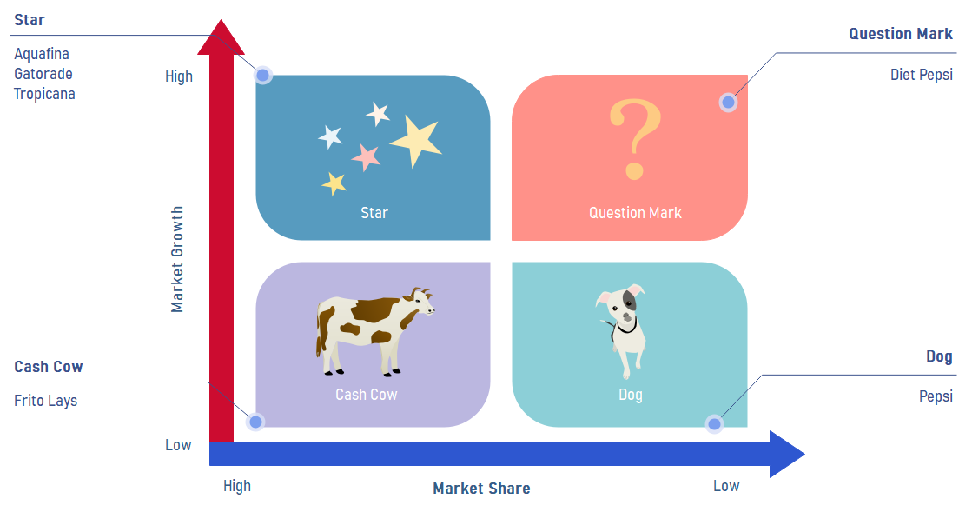
BCG матриц (Boston Consulting Group)
Компаниудыг бүтээгдэхүүн, үйлчилгээнийхээ талаар шийдвэр гаргахад чиглүүлдэг загвар.
Тэднийг од, асуултын тэмдэг, саалийн үнээ, нохой гэсэн дөрвөн бүлэгт хуваана.

Slide 32
Уншиж судлах ном, сурах бичиг
Д.Энх-Отгон, “Бизнес төлөвлөлт”, 2017
Д.Баярмаа, Маркетинг: Онол, хэрэглээ, 2014
Л.Бурмаа, Маркетингийн судалгаа, 2017
Г.Цолмон нарын бүтээл, Маркетингийн судалгаа, шинжилгээ, 2023

Slide 33


